Slide 1
计算机学院 AI/Agent 课程小组报告
LLM 多智能体辩论
Multi-Agent Debate
小组成员
A · B · C · D · E（5 人）
提升推理能力与事实性：复现、对比与改进
指导老师
—
模型：Qwen3.8-27B（自部署 vLLM） | 数据集：GSM8K · MATH · MMLU
汇报日期
2026 年 10 月
1

Slide 2
LLM 多智能体辩论 | 计算机学院
目录
C O N T E N T S
目 录
01
背景与动机
单模型的局限 · 辩论的直觉 · 本实验目标
02
方法综述
Single / CoT / SC / 原版辩论框架
03
模型与方法
辩论机制详解 · 四项改进 · 实验设置
04
实验结果
截断偏差发现 · GSM8K / MATH / MMLU · 成本分析
05
结论
主要发现 · 局限 · 未来方向 · 分工
2

Slide 3
Part 01
背景与动机
Background & Motivation
3

Slide 4
LLM 多智能体辩论 | 计算机学院
01 背景与动机
1.1 单模型推理的主要失败模式
推理失误
幻觉问题
复杂数学题上的计算错误和逻辑跳步
一旦第一步走错，后续会在错误方向自我强化
知识类问题倾向于编造细节而非承认未知
无法判断自身置信度的边界
确认偏差
知识盲区
采样多次时仍偏向相似的错误解题路径
缺乏外部视角来打破已有思路
专业领域、长尾事实超出单次采样覆盖范围
三个 Agent 知识同质，讨论无法凭空创造知识
直觉：让多个模型各自独立作答，互相看到对方答案后讨论修正，能否像集体讨论一样提升准确率？
4

Slide 5
LLM 多智能体辩论 | 计算机学院
01 背景与动机
1.2 多智能体辩论的核心流程
Round 1
Round 2
Round 3
第1轮
第2轮
第3轮
Agent 1 各自独立作答
Agent 1 互阅后更新
Agent 1 收敛共识
=>
=>
Agent 2 各自独立作答
Agent 2 互阅后更新
Agent 2 收敛共识
Agent 3 各自独立作答
Agent 3 互阅后更新
Agent 3 收敛共识
N 个 Agent 同时接到同一道题
各自推理，互不知晓他人答案
效果等价于 N 次独立采样
每个 Agent 读到其他所有 Agent
的上一轮完整回答后更新自己
的答案（可以接受或反驳）
再次互阅、更新；跑满 R 轮后
多数投票决定最终答案
DynStop: 全员一致即提前终止
原论文 (Du et al., 2023)：在 GPT-3.5 上，辩论相比单模型在 GSM8K / MMLU 等任务上取得了明显提升。本实验目标：用自部署 Qwen3.8-27B 复现该框架，与 CoT / Self-Consistency 系统对比，测试 4 项改进，并定量回答辩论的收益究竟来自哪里。
5

Slide 6
Part 02
方法综述
Method Overview
6

Slide 7
LLM 多智能体辩论 | 计算机学院
02 方法综述
2.1 五种对比方法
Single（直答基线）
1 次调用
预填充答案开头（如 \boxed{），迫使模型跳过推理直接给出答案。纯精度下界基线，用于判断推理对任务的贡献。
CoT（思维链）
1 次调用
提示模型逐步推理，temperature=0，输出上限 16 384 token。消除了原论文中 2048 token 上限导致的截断偏差（见结果章节）。
SC@k（自洽投票）
k 次调用
采样 k 条 CoT（temperature=0.7），多数投票。SC@3 与 Debate Round-1 的调用次数完全相同，构成最直接的成本对比基准。
Debate（多智能体辩论）
9 次调用
N=3 个 Agent，R=3 轮互相阅读对方答案后更新，最终多数投票。每轮 prompt 包含所有他人上轮完整回答，导致 prompt token 随轮次迅速增长。
改进方法（我们的贡献）
9+1 次
异质角色（Roles）/ 裁判（Judge）/ 置信度投票（ConfVote）/ 动态提前终止（DynStop）。其中 DynStop 是最有价值的改进，见实验结果。
7

Slide 8
Part 03
模型与方法
Model & Method Details
8

Slide 9
LLM 多智能体辩论 | 计算机学院
03 模型与方法
3.1 辩论机制详解（原版同质辩论）
Round 1：各自独立作答
1
3 个 Agent 接到同一道题，各自独立推理。Prompt: 仅含题目，无任何他人信息。等价于 3 次独立 CoT 采样（与 SC@3 调用数相同）。
Round 2：互阅、更新
2
每个 Agent 的 prompt 末尾追加其他 2 人上一轮的完整回答。prompt 长度大幅增加（MATH 均 prompt 约 27 k token）。Agent 可以接受他人结论、指出错误、或坚持己见。
Round 3：再次互阅、汇总
3
同 Round 2，再次追加其他 Agent 当轮回答。Round 3 结束后多数投票；若启用 DynStop，某轮全员一致即提前停止。完整 3 轮：共 9 次 API 调用，prompt token 约为 CoT 的 30 倍。
9

Slide 10
LLM 多智能体辩论 | 计算机学院
03 模型与方法
3.2 四项改进（本组原创贡献）
A 异质角色 (Roles)
B 裁判 Agent (+Judge)
三个 Agent 分配不同 system prompt：
求解者：步骤严谨，逐步推理
质疑者：专找逻辑漏洞和计算错误
验证者：用不同方法复核结果
每人额外在末行输出 Confidence: N（0-100）
辩论 3 轮结束后追加 1 次调用
裁判读完所有辩手最终发言后独立裁决
提示中明确：不要按票数决定，多数可能是错的
若所有 Agent 都错，裁判可独立解题
实验结果：效果与多数投票相当，不显著
C 置信度加权投票 (ConfVote)
D 动态提前终止 (DynStop)
Roles / AntiConf 版本中 Agent 输出置信度分
按置信度加权投票，替代简单多数
权重 = Agent 自报的 0-100 分
实验结果：与简单多数投票无显著差异
原因：Agent 自报置信度校准性差
某轮全员答案一致即提前停止，不浪费后续轮次
离线精确模拟，不重新调 API
GSM8K：97-99% 的题第 1 轮全员一致
实测节省 82-88% token，准确率与完整辩论相同
=> 本组最有价值的改进
10

Slide 11
LLM 多智能体辩论 | 计算机学院
03 模型与方法
3.3 实验设置
数据集
GSM8K
100 题
小学数学应用题，整数答案，自动判分
Qwen 在此近乎饱和 (93%)
MATH-hard
156 题
MATH-500 中 Level 4-5 且答案为整数的全部题
主要实验数据集，难度适中
MMLU
100 题
多领域四选一，测试事实性知识
覆盖 57 个学科领域
关键设置
• 模型：Qwen3.8-27B（自部署 vLLM，关闭内置思考模式，temperature=0.7，top_p=0.8）
• 输出上限：MAX_TOKENS = 16 384（关键！原论文用 2048 会造成截断偏差，见结果章节）
• 对比方式：所有方法在相同一批题目上评估；方法间差异用精确 McNemar 检验（双侧）
• Agent 数量：N=3（默认），消融实验含 N=1/3/5；轮数：R=3；固定随机种子可复现
11

Slide 12
Part 04
实验结果及分析
Experimental Results & Analysis
12

Slide 13
LLM 多智能体辩论 | 计算机学院
04 实验结果
4.1 关键发现：截断偏差（v1 vs v2）
v1 输出上限 2 048 token（与原论文一致）
v2 输出上限 16 384 token（消除截断）
Debate 3x3
95.5%
截断率 8.8%
Debate 3x3
100.0%
截断率 0%
CoT
76.3%
截断率 21.2%
=>
CoT
98.7%
截断率 0%
SC@6
81.4%
截断率 24.1%
SC@6
100.0%
截断率 0%
表面结论：辩论 vs CoT 差距 +19 pp，看似辩论大幅领先
消除截断后：辩论 vs CoT 差距仅 +1.3 pp（p=0.5），无统计显著差异
真实原因：CoT 有 21% 的调用被截断（答案未写完被判错）；辩论后续轮次每次只需核对他人解答，回复更短，截断率仅 8.8%
33 道被截断的 CoT 题用 16k 上限重跑：30 道答对，最长需 11.7k token。本实验统一使用 16 384 token 上限。
核心发现：辩论在低 token 预算下的优势很大程度来自对截断的鲁棒性——被截断的 Agent 可从他人完整解答里借到答案。消除截断后，差距消失。这是方法对比研究中一个容易忽视的系统性偏差。
13

Slide 14
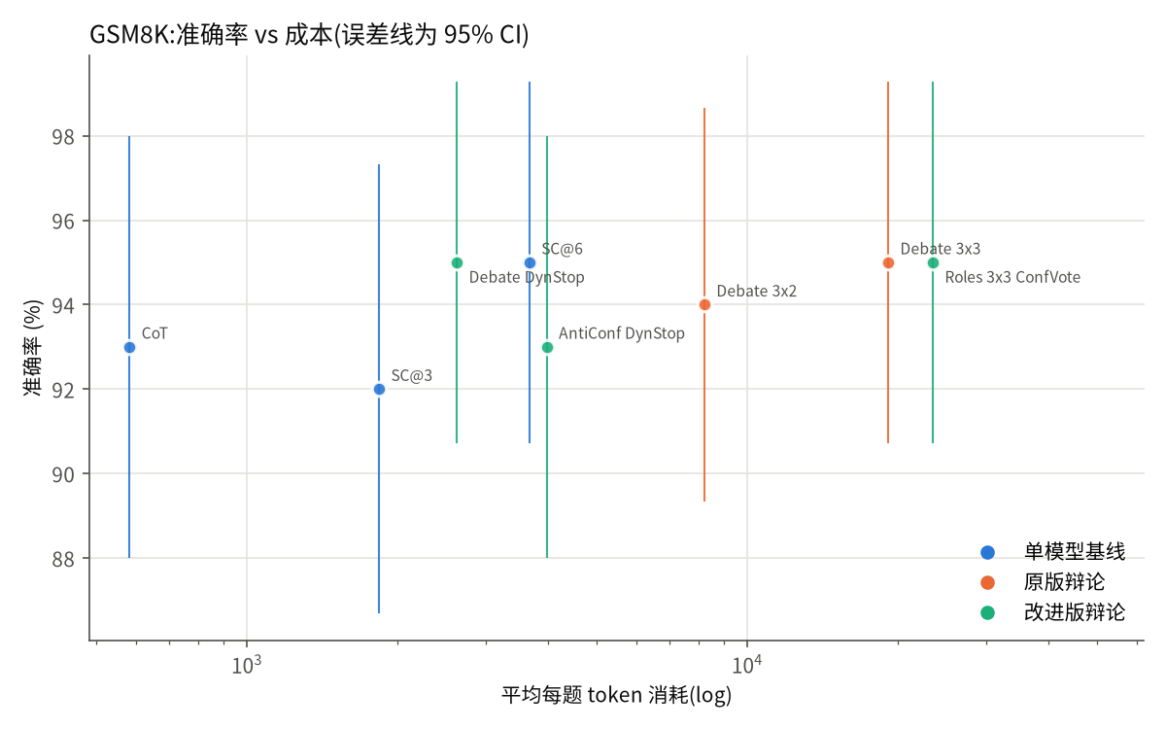
LLM 多智能体辩论 | 计算机学院
04 实验结果
4.2 GSM8K：所有推理方法均触及上限，无显著差异
方法
准确率
token/题
Single
45.0%
112
CoT
93.0%
583
SC@3
92.0%
1 836
SC@6
95.0%
3 669
Debate 3x3
95.0%
19 128
DynStop
95.0%
2 627 *
DynStop (*) 节省 86% token，精度不变
所有对比 p >= 0.5 (McNemar)，无显著差异
99% 的题在第 1 轮三个 Agent 就全票一致
辩论的价值：成本控制，而非提升精度
图1 GSM8K 准确率 vs token 成本（log 轴）。各方法精度聚集在 92-95%，DynStop 成本最低。
14

Slide 15
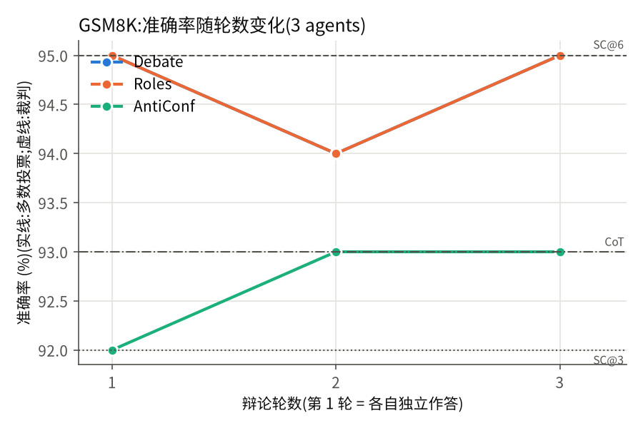
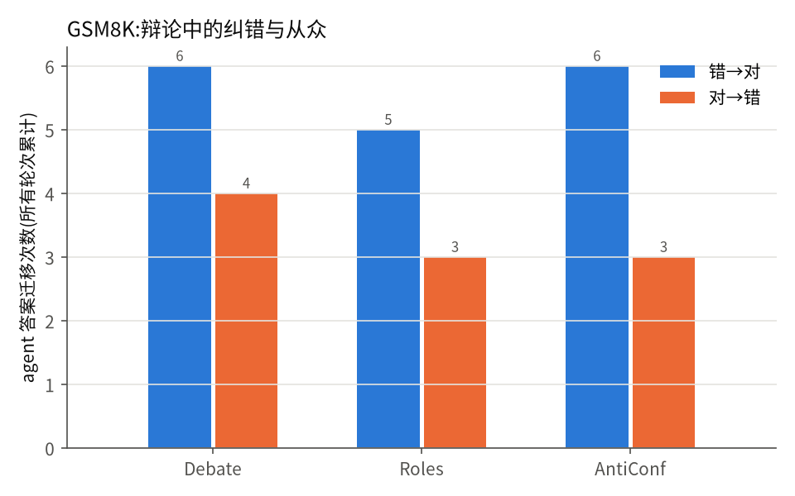
LLM 多智能体辩论 | 计算机学院
04 实验结果
4.2b GSM8K：辩论轮数 & 纠错/从众分析
结论：GSM8K 上辩论几乎不改变答案（每 Agent 每轮改变率仅 1.7%），模型已接近该任务的精度上限，辩论无提升空间。
图2 准确率随辩论轮数的变化。所有变体第 1 轮就与 SC@6 持平，后续轮次几乎无变化。
图3 辩论中答案迁移次数（所有轮次累计）。错->对 6 次，对->错 4 次，净收益极小。
15

Slide 16
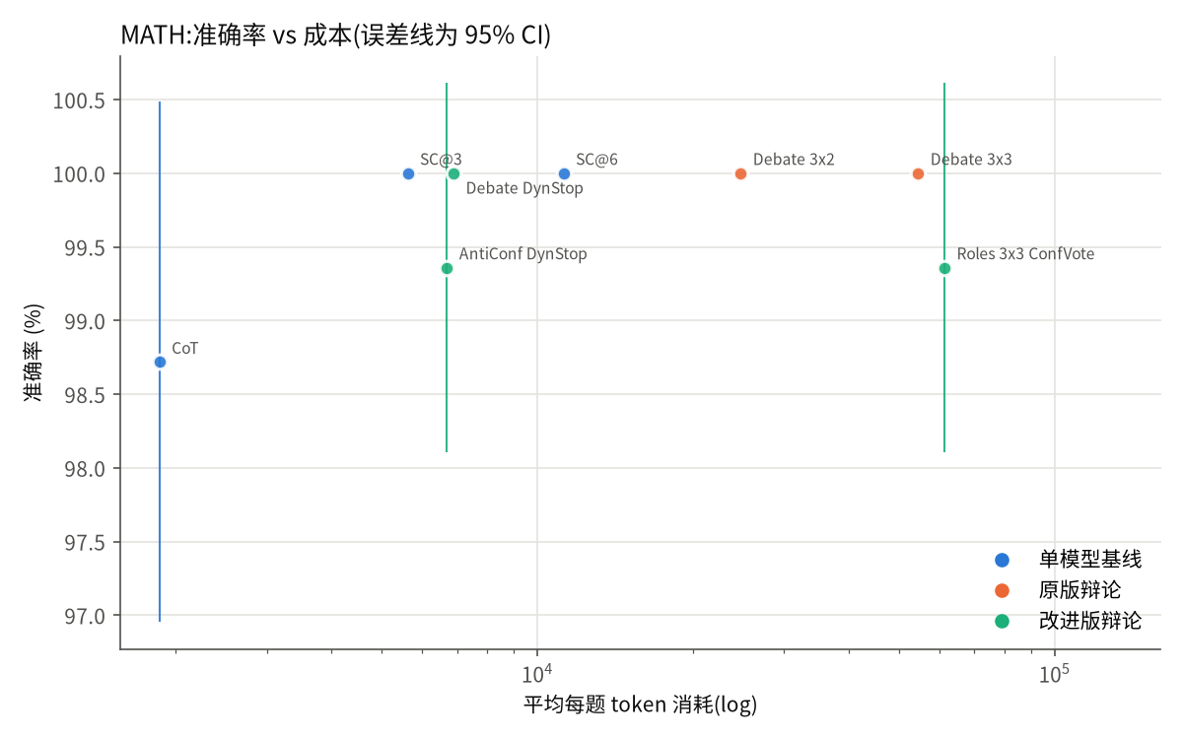
LLM 多智能体辩论 | 计算机学院
04 实验结果
4.3 MATH-hard：成本效益分析（156 题，Level 4-5）
方法
准确率
token（相对CoT）
CoT
98.7%
1 861 (1x)
SC@3
100%
5 619 (3x)
DynStop
100%
6 893 (3.7x) *
SC@6
100%
11 246 (6x)
Debate 3x2
100%
24 741 (13x)
Debate 3x3
100%
54 508 (29x)
CoT 达 98.7%，Qwen3.8 在此已接近上限
SC@3、DynStop、SC@6 均达 100%
DynStop (*) 只用 3.7x CoT 成本，最优
Debate 3x3 耗 29x 但无额外精度提升
全部对比 p=1.0，无统计显著差异
图4 MATH-hard 准确率 vs token 成本。DynStop 是绿色改进点，以 3.7x 成本达到 100%。
16

Slide 17
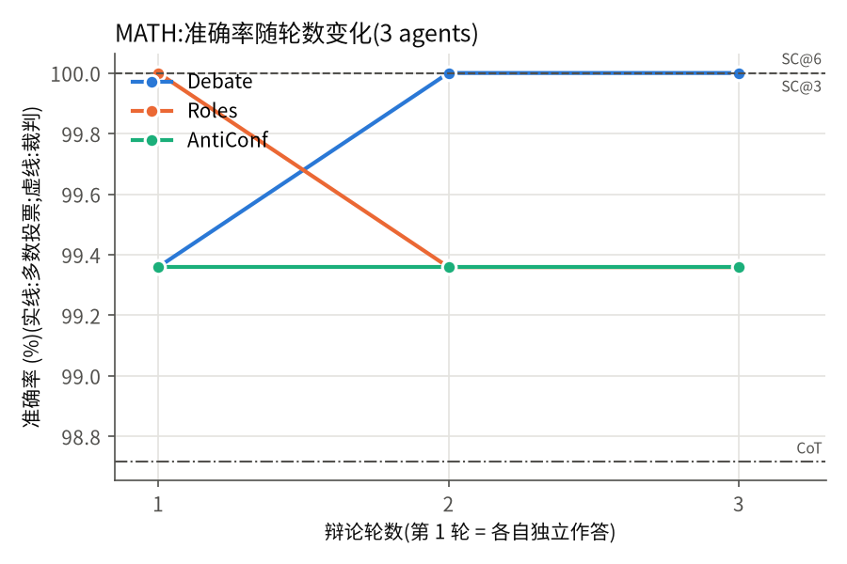
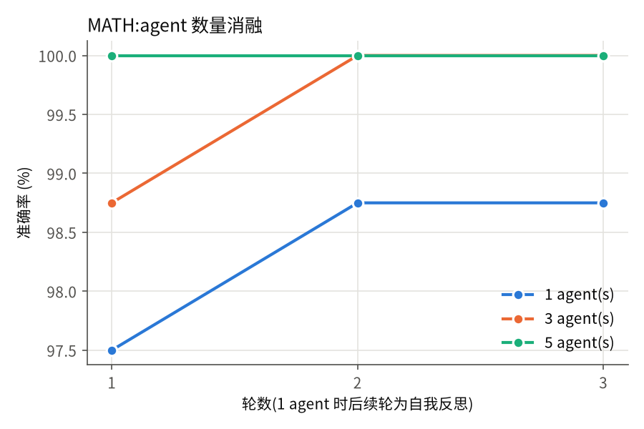
LLM 多智能体辩论 | 计算机学院
04 实验结果
4.3b MATH-hard：辩论轮数 & Agent 数量消融（80 题）
图5 准确率随轮数变化。第 2 轮已几乎达到峰值（100%），第 3 轮无额外收益。三种辩论变体曲线基本重合。
图6 Agent 数量消融（1/3/5 个）。1 Agent 自我反思达 98.8%，3 Agent 达 100%。5 Agent 成本是 3 Agent 的 2.4 倍，精度无差异。
结论：对于 Qwen3.8，3 个 Agent 已是性价比最优配置；1 个 Agent 自我反思已能达到 98.8%，说明多视角对该任务帮助有限。
17

Slide 18
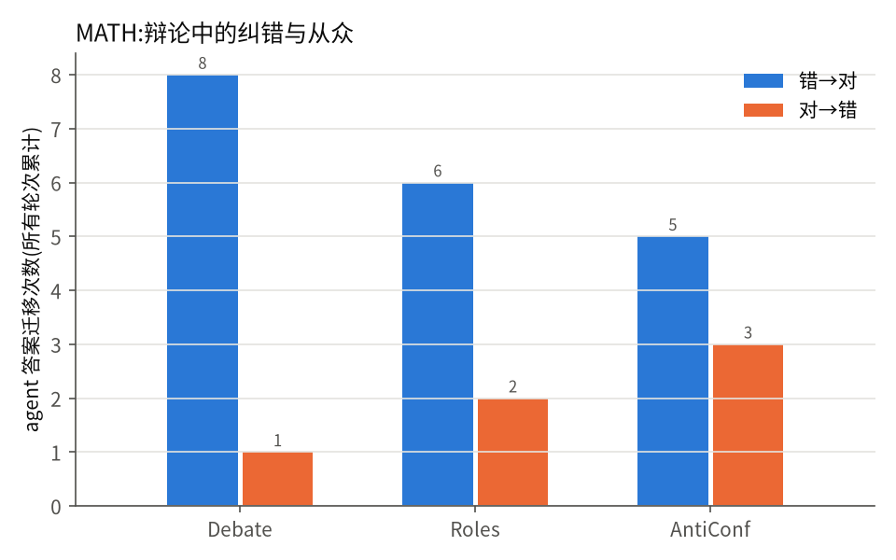
LLM 多智能体辩论 | 计算机学院
04 实验结果
4.3c MATH-hard：辩论中的纠错与从众
图7 所有轮次累计的答案迁移次数。Debate: 错->对 8 次，对->错 1 次，净正向；Roles 和 AntiConf 类似。
MATH-hard 上辩论净效果为正（错->对 >> 对->错），说明在该难度下辩论确实有助于纠错
Roles 异质角色和 AntiConf 防从众提示的纠错效果与原版 Debate 无显著差异
全票一致后仍出错的情况几乎没有（0-1 题），说明 MATH 上 Agent 之间的一致性质量较高
18

Slide 19
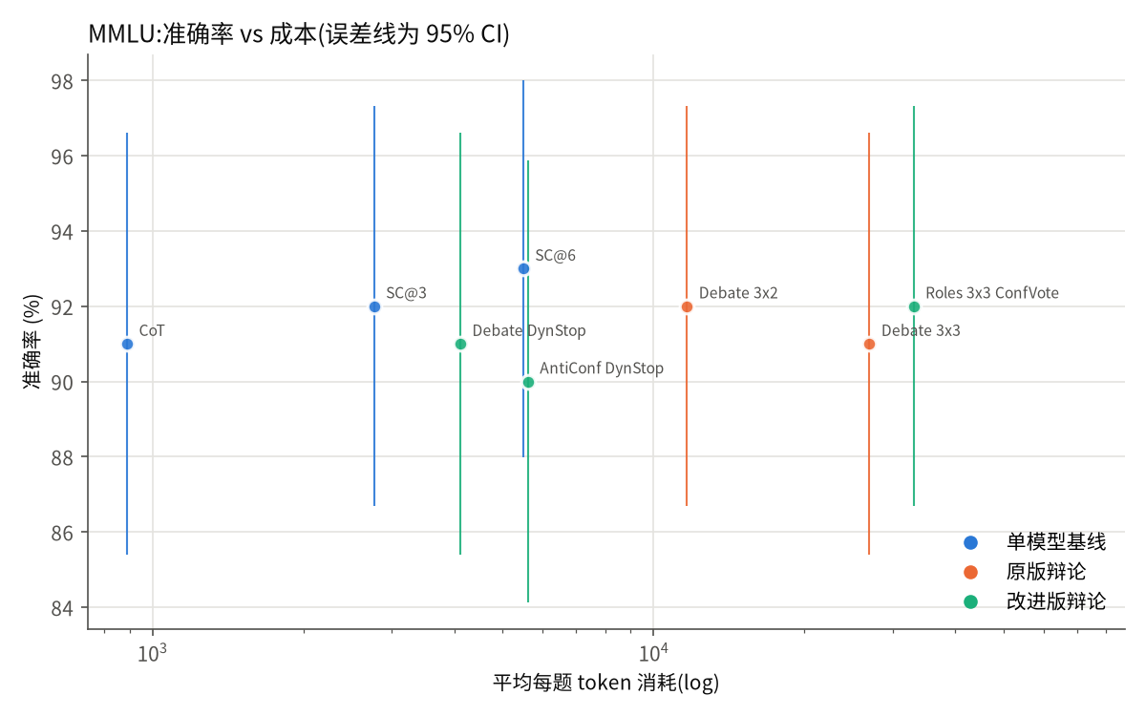
LLM 多智能体辩论 | 计算机学院
04 实验结果
4.4 MMLU：知识测试，辩论无法弥补知识盲区（100 题）
方法
准确率
token/题
Single
85.0%
162
CoT
91.0%
890
SC@6
93.0%
5 490
Debate 3x3
91.0%
26 940
DynStop
91.0%
4 114 *
Roles 3x3
92.0%
32 994
Debate (91%) 略低于 SC@6 (93%)，不显著 (p=0.6)
7 道题全票一致但仍全错（知识盲区）
讨论无法凭空产生模型没有的知识
Single 截断率 60%（仅因直答格式，不影响精度）
图8 MMLU 准确率 vs 成本。Debate 高成本但精度反而略低于 SC@6，知识类任务辩论性价比不如 Self-Consistency。
19

Slide 20
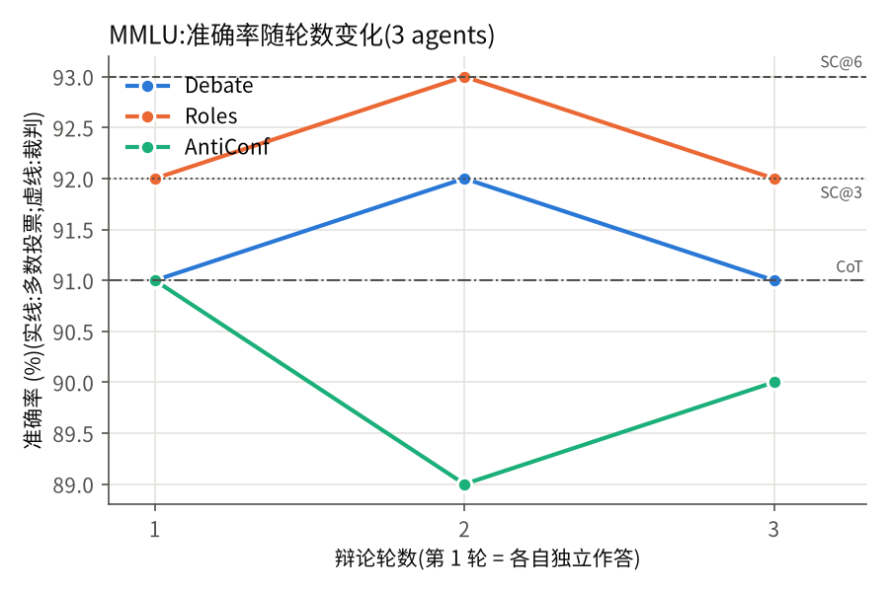
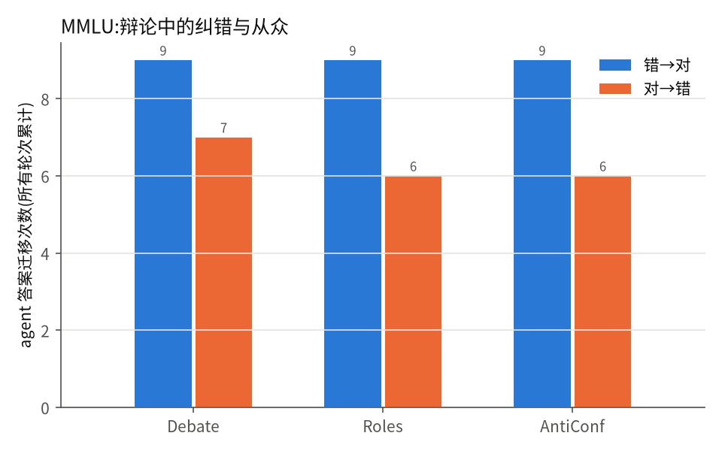
LLM 多智能体辩论 | 计算机学院
04 实验结果
4.4b MMLU：辩论轮数 & 纠错/从众分析
图9 MMLU 准确率随轮数变化。各版本与 CoT/SC 基线持平，无随轮次提升，与 MATH 截然不同。
图10 MMLU 答案迁移。错->对 ≈ 对->错（各约 9:7），净收益近零。7 题全票一致但全错（知识盲区）。
防从众提示（AntiConf）对->错仍有 6 次，与原版 Debate 相当——根源是知识不确定性，而非从众意愿，提示工程无法弥补。
20

Slide 21
Part 05
结论
Conclusion
21

Slide 22
LLM 多智能体辩论 | 计算机学院
05 结论
5.1 四条主要结论
结论 1：能力边界决定上限
结论 2：截断偏差是核心陷阱
在 Qwen3.8 已接近任务天花板时（CoT 93-99%），辩论不带来统计显著提升
所有数据集的辩论 vs CoT/SC 对比均 p >= 0.5，无显著差异
辩论有效性的前提：任务对多视角推理敏感且模型有提升空间
2048 token 限制使 MATH 上辩论看似领先 CoT 达 +19 pp
消除截断后差距归零——这是低 token 预算下辩论的系统性偏差
建议：方法对比研究中应统一并验证输出长度上限的影响
结论 3：DynStop 是最佳改进
结论 4：知识类任务的根本局限
全员一致即提前终止，节省 82-88% token，精度不变
原因：97-100% 的题在第 1 轮就已全员一致
以 SC@3 相当的成本，匹配完整 3 轮辩论的精度
裁判、角色分工、置信度投票、防从众提示均无显著效果
MMLU 上 7 题全票错误：Agent 之间知识盲区高度重叠
讨论不能创造模型没有的知识；多样化模型才是根本出路
22

Slide 23
LLM 多智能体辩论 | 计算机学院
05 结论
5.2 局限与未来方向
局限
• 模型能力过强：Qwen3.8 在所选数据集上接近饱和，缺乏辩论发挥的空间
• Agent 同质：三个 Agent 是同一模型的独立采样，知识层面高度重叠
• 成本膨胀：Debate 3x3 的 74% token 消耗是 prompt（他人历史回答），而非生成
• AIME 数据不足：测试集因服务器限制未能全部完成，无法作为难题证据
未来方向
• 在弱模型或更难任务上验证（竞赛级数学、专业医学/法律问答）
• 引入真正异质的 Agent（不同模型、不同参数），打破知识同质性
• 摘要压缩机制：将他人历史回答压缩为摘要，降低后续轮次的 prompt 膨胀
• 自适应轮次：根据当前分歧程度动态决定是否继续辩论，融合 DynStop 思路
23

Slide 24
LLM 多智能体辩论 | 计算机学院
05 结论
5.3 小组分工
A
环境 & 接口
Qwen API 对接（绕过本机代理 7890，流式输出、超时重试）· chat() 封装 · 数据准备（GSM8K / MATH / MMLU）与答案解析
B
基线 & 原版辩论
single / cot / sc / debate 方法实现 · 截断偏差发现与 v1->v2 修复工具（repair.py，续写截断处而非重跑）
C
改进方法实现
roles / anticonf / judge / 置信度投票 · add_judge.py（完整版裁判，实验性） · 防从众提示工程
D
实验 & 分析
并发跑全套实验（16 workers）· McNemar 检验 · 动态终止分析 · agent 消融 · 从众分析 · 图表生成（analyze.py）
E
报告 & 展示
报告撰写 · 架构图 · 统稿 · PPT 制作
24

Slide 25
感谢聆听！
Q & A
Du et al. (2023). Improving Factuality and Reasoning in LLMs through Multiagent Debate. arXiv:2305.14325.
Wei et al. (2022). Chain-of-Thought Prompting Elicits Reasoning in LLMs. arXiv:2201.11903.
Wang et al. (2022). Self-Consistency Improves Chain of Thought Reasoning. arXiv:2203.11171.
Liang et al. (2023). Encouraging Divergent Thinking via Multi-Agent Debate. arXiv:2305.19118.
Chan et al. (2023). ChatEval: Better LLM-based Evaluators through Multi-Agent Debate. arXiv:2308.07201.
25

